Slide 1
CS1 Task 13: Decorator
Design pattern

Slide 2
Konzept
Ziel: Fähigkeiten einer Klasse erweitern
Akteure: Component, Decorator
Component + Decorator vom selben Klassentyp
Dieselben Schnittstellen (Methoden)
Beliebig “dekorierbar”
Notes:
Ziel: dynamisch, d.h. zur Laufzeit
Akteure: Component = Klasse, dessen Verhalten wir ändern wollen
Decorator = Klasse zum Dekorieren

Slide 3
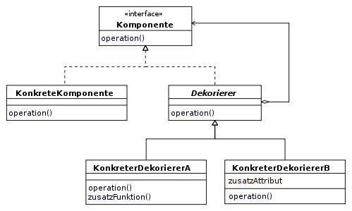
Konzept

Slide 4
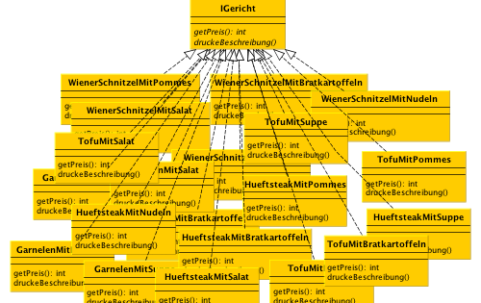
Beispiel ohne Pattern

Slide 5
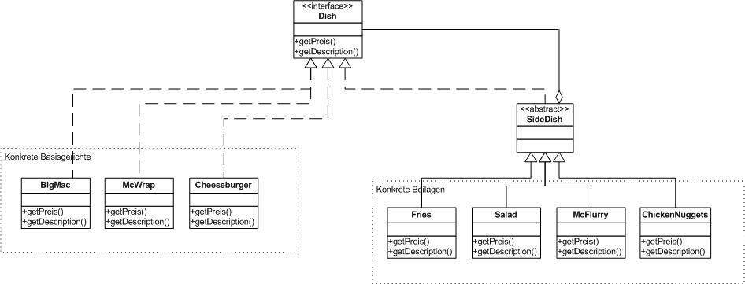
Konkretes Beispiel

Slide 6
Vor-/Nachteile
Vorteile
Dynamik und Flexibilität
Erweiterbarkeit
Nachteile
Erhöhte Klassenanzahl
Erschwerte Fehlerfindung
Notes:
Dynamik und Flexibilität:
Klassen während Laufzeit ergänzen
Mehrfachkombinationen möglich

Slide 7
Anwendungsbeispiele
Autos mit versch. Features
Speichern von Textdateien
Maskieren von Sonderzeichen
Komprimierungsalgorithmus
GUI-Komponente erweitern
Rahmen, Scrollbar, usw.
Stream-Klassen der Java-Bibliothek
...

